Slide 1
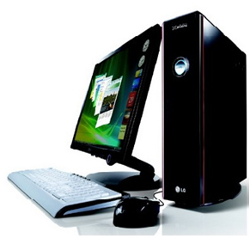
İŞLEM TABLOLARI (Bölüm 1)
Elektrik ve Elektronik Teknolojisi
Bilgisayar ve Teknoloji Yüksek Okulu
Doğu Akdeniz Üniversitesi
EETE101 - Bilgisayara Giriş

Slide 2
Amaçlarımız
İşlem tablosu kavramını tanımlamak ve işlem tablolarının işlevlerini öğrenmek.
İşlem tablolarının temel kavramlarını tanımlamak.
Microsoft Excel 2010’da bilgi girişi yapabilmek.
Excel’de formül ile hesaplama yapmak.

Slide 3
İşlem Tablolarının İşlevleri
İşlem tabloları, bilgisayarların sahip olduğu gizli gücün en iyi görülebileceği uygulamalardan biridir.
İşlem tabloları ile aylık harcamaların takibi yapılabilir, öğrenciler için ders geçme notları hesaplanabilir, tutulan futbol takımının haftalık puan durumunun takibi yapılabilir, birçok matematiksel işlem çok hızlı bir şekilde hesaplanabilir.
İşlem tablosu aslında bilgisayar ortamında yaratılan elektronik bir çalışma sayfasıdır. İşlem tabloları verilerin sunulması, düzenlenmesi, işlenmesi ve grafik biçiminde sunulması amacıyla kullanılır.
Notes:
3

Slide 4
İşlem Tabloları
İşlem tablosu programları kullanılarak hesaplar yapılabilir, muhasebe bilgileri tutulabilir ve birçok matematiksel işlem hızlı bir şekilde sonuçlandırılabilir.
İşlem tablosu yazılımlarının başlıcaları Microsoft firmasının ticari ürünü olan Microsoft Office ve Sun Microsystems firmasının açık ürünü olan Open Office paketleridir.
Notes:
4

Slide 5
İşlem Tabloları
Bu paketlerin içerisinde sadece işlem tablosu yazılımı değil kelime işlemci ve sunum hazırlama gibi genel ofis ihtiyaçlarını karşılamak üzere üretilmiş olan programlar da bulunmaktadır.
Günümüzde en çok kullanılan işlem tablosu programı Microsoft Office 2010 paketi içerisinde bulunan Microsoft Excel 2010’dur.
Notes:
5

Slide 6
Temel Kavramlar
İşlem tablosu programları, ilk açıldığı zaman genellikle üç tane çalışma sayfasından oluşur.

Slide 7
Temel Kavramlar
İşlem tablosu programlarındaki bir çalışma sayfası satır ve sütunlardan oluşur.
Sütunlar harfler ile (A, B,...Y, Z, AA, AB,...ZY, ZZ, AAA, AAB, ...), satırlar da sayılar ile (1,2,3,...) adlandırılır.

Slide 8
Temel Kavramlar
Satır ve sütunların kesiştiği her kutuya hücre adı verilir. Her hücre kendisini oluşturan sütun ve satıra bağlı olarak bir adres alır. Hücre adresi satır ve sütun numarasından oluşmaktadır. Örneğin, ikinci sütun ve üçüncü satırın oluşturduğu hücrenin adresi B3’tür.
İşlem tablolarında bilgi girişi yapılacak hücrenin aktif hücre haline getirilmesi gerekmektedir. İşlem tablosu ilk açıldığında A1 hücresi aktiftir. Aktif hücrenin kenar çizgileri diğer hücrelere göre daha kalındır. Aktif hücreyi değiştirmek için klavyedeki yön tuşları veya fare kullanılabilir.

Slide 9
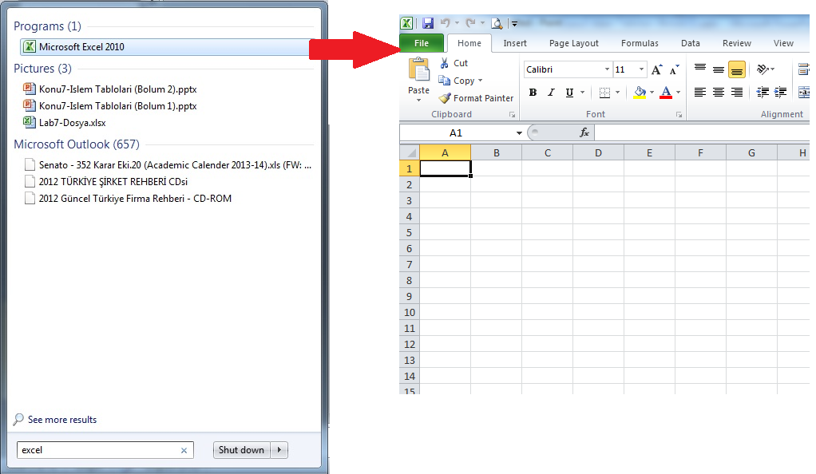
Microsoft Excel 2010
Microsoft Excel 2010 programını çalıştırmak için kullanılabilecek en kolay yöntem, başlat menüsü içerisindeki arama kutusunu kullanmaktır.

Slide 10
Microsoft Excel 2010
Excel 2010 programı, Word 2010’a benzer şekilde işlevlerine göre gruplandırılmış düğmelerden oluşan sekmelerle kullanılmaktadır.

Slide 11
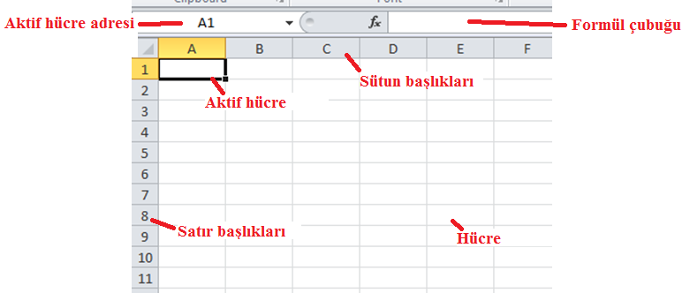
Microsoft Excel 2010
Çalışma alanındaki bölümler aşağıda belirtilmiştir.

Slide 12
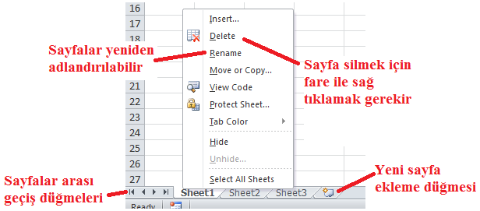
Microsoft Excel 2010
Excel dosyaları üç çalışma sayfası ile açılmaktadır.
Sayfaların sayısı artırılıp, azaltılabilir ve sayfalar arasında hareket edilebilir.

Slide 13
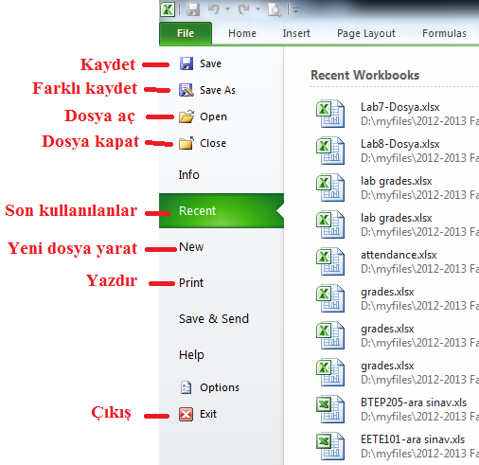
Microsoft Excel 2010
Excel programındaki ilk sekme File (Dosya) sekmesidir.
Bu sekmedeki seçenekler kullanılarak dosya işlemleri gerçekleştirilebilir.

Slide 14
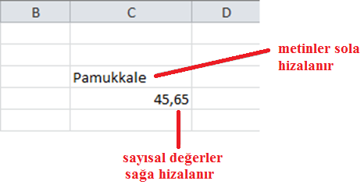
Bilgi Girişi
Excel’de hücrelere sabit bilgi girişi olarak metin (yazı), sayısal değerler ve tarih değerleri girilebilir.
Sayısal ifadeler otomatik olarak sağa hizalanırken ve metin ifadeleri sola hizalı olarak yazılır.

Slide 15
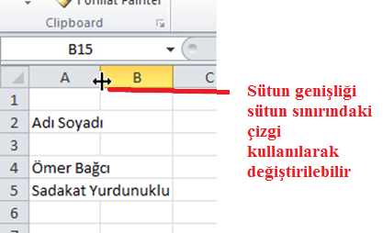
Bilgi Girişi
Sayısal değerler hücre genişliğinden daha uzun ise, hücrede “###” ifadesi görünecektir. Bu sorunu gidermek için sütunun genişliğinin artırılması gerekir.
Bir hücreye yazılmış metinler, eğer hücrenin genişliğinden fazla ise yazılar yandaki sütuna taşacaktır. Yine sütunun genişliğinin artırılması gerekir.
Sütun genişliği, sütunun sınır
çizgisini fare ile tutarak
değiştirilebilir.

Slide 16
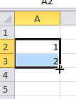
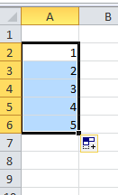
Bilgi Girişi
Excel’de hücrelere hızlı bilgi girişi yapmak mümkündür.
Örneğin 5 tane hücreye ardışık sayılar girilecekse, iki sayı girildikten sonra bu hücreleri seçip fare ile sürüklemek sayıların diğer hücrelere girilmesini sağlayacaktır.

Slide 17
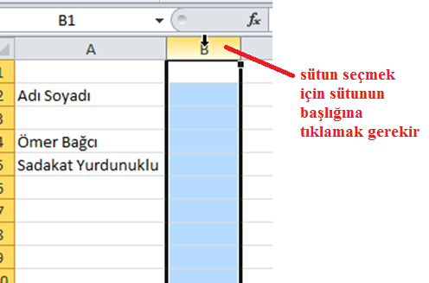
Bilgileri Düzenlemek
Birden fazla sütunun, içerisindekilere göre sütun genişliklerini ayarlamak için ilk olarak sütunların seçilmesi gerekir.
Sütun seçmek için sütun başlıkları kullanılmalıdır.
Birden fazla sütun seçmek için klavyedeki CTRL tuşu kullanılmalıdır.
Satır seçmek için, sütun seçme ile aynı yöntem kullanılır.

Slide 18
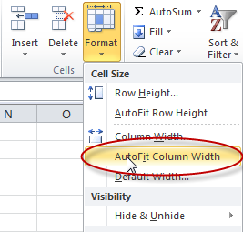
Bilgileri Düzenlemek
Sütunlar seçildikten sonra Home (Giriş) sekmesinde Cells (Hücreler) grubundaki Format (Biçimlendir) düğmesi seçilmelidir.
Buradan AutoFit Column Width (Sütun genişliğini ayarla) seçeneği ile seçilen sütunların genişlikleri hücrelerdeki en uzun yazıya göre ayarlanacaktır.

Slide 19
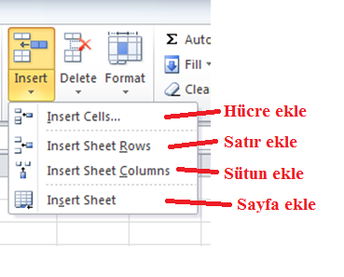
Bilgileri Düzenlemek
Çalışma sayfasına yeni bir satır veya sütun eklemek için Home (Giriş) sekmesinde Cells (Hücreler) grubundaki Insert (Ekle) düğmesi seçilmelidir.
Eklenti, aktif hücreye göre yapılacaktır.

Slide 20
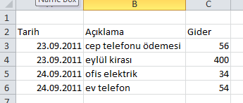
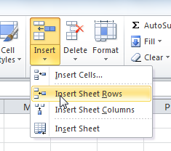
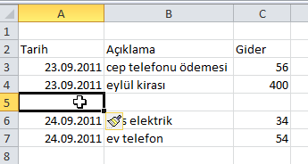
Bilgileri Düzenlemek
Yeni bir satır eklemek için örnek aşağıda verilmiştir.

Slide 21
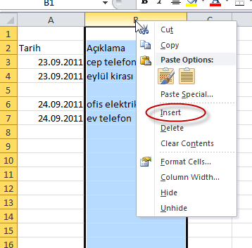
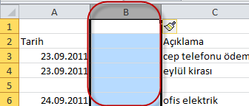
Bilgileri Düzenlemek
Satır veya sütun eklemek için bir diğer yöntem, fareyi sağ tıklayarak açılan menüden Insert (Ekle) seçeneğini kullanmaktır.
Bu yöntemi kullanmak için ilk olarak satır veya sütunun seçilmesi gerekir.

Slide 22
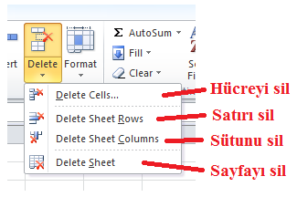
Bilgileri Düzenlemek
Çalışma sayfasından satır veya sütun silmek için Home (Giriş) sekmesinde Cells (Hücreler) grubundaki Delete (Sil) düğmesi seçilmelidir.
Silme işlemi aktif hücreye göre yapılacaktır..

Slide 23
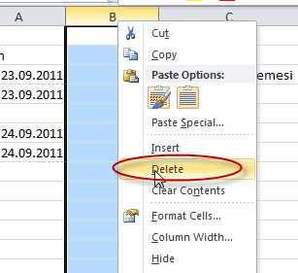
Bilgileri Düzenlemek
Silme işlemi fareyi sağ tıklayarak açılacak olan menüdeki Delete (sil) seçeneği ile de yapılabilir.

Slide 24
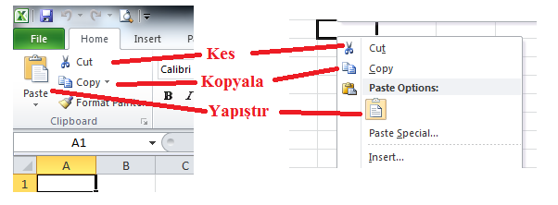
Bilgileri Düzenlemek
Bilgiler bir hücreden başka bir hücreye kopyalanabilir veya taşınabilir. Bunun için ilk olarak hücrelerin seçilmesi gerekir.
Home (giriş) sekmesinde yer alan Clipboard (pano) grubundaki düğmeler kullanılmalıdır.
Bir diğer yöntem de fareyi sağ tıklayarak açılan menüdeki seçenekleri kullanmaktır.

Slide 25
Formül ile Hesaplama
Excel’de hücrelere bilgi girişi yapılabileceği gibi formüller de yazılabilir.
Formüller, özellikle hesaplama gerektiren işlemleri hızlı bir biçimde yapmak içindir.
Excel’de tüm formüller ‘=’ işareti ile başlar.
Formüller içerisinde ‘:’ işareti aralık belirtmek için kullanılır.

Slide 26
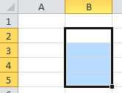
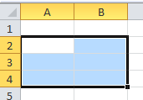
Formül ile Hesaplama
Örneğin B2:B5 aralığı B2,B3,B4,B5 hücrelerini kapsamaktadır.
A2:B4 aralığı A2,A3,A4,B2,B3,B4 hücrelerini kapsamaktadır.

Slide 27
Formül ile Hesaplama
Excel’de hesaplama yapılırken hücre adresleri kullanılır.
Örneğin, B2 ve D2 hücrelerinde sayılar bulunduğunu ve bu sayıların toplamının F2’ye hesaplanacağını varsayınız.
Bunun için F2’yi aktif hücre yaptıktan sonra içerisine =B2+D2 yazılmalıdır.

Slide 28
Formül ile Hesaplama
Eğer F2 hücresine =B2+D2 yerine =23+45 yazılsaydı sonuç yine 68 olacaktı.
Ancak değerlerin herhangi biri değişirse bu değişiklik sonuca yansımayacaktır.
Bir hücrede formül bulunduğunu anlamak için ilk olarak hücre aktif duruma getirilip formül çubuğundaki içeriğine bakılmalıdır.

Slide 29
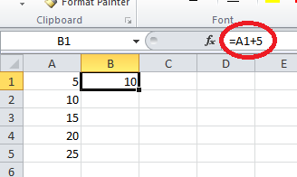
Formül ile Hesaplama (Toplama)
Örnek:
A1 hücresinden başlayarak 5, 10, 15, 20 ve 25 değerlerini satırlara giriniz.
Her sayının 5 fazlasını hemen yanındaki hücrelere yazdırmak için formül kullanılmalıdır.
B1 hücresine yazılacak “=A1+5” formülü A1 hücresindeki sayıya 5 ekledikten sonra bu değeri B1 hücresine yazacaktır.
Eğer A1 hücresindeki sayı değiştirilirse, B1 hücresindeki sayı da formül sayesinde güncellenecektir.

Slide 30
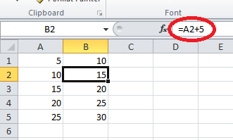
Formül ile Hesaplama (Toplama)
Örnek:
Aynı yöntemle diğer hücreler için de hesaplama yapılabilir.
Ancak her satırdaki sayı için tek tek formül yazmak yerine B1 hücresindeki formül kopyalanıp alttaki hücrelere yapıştırılabilir.
Formül başka bir yere kopyalandığında eğer satır değişiyorsa formülde satır bilgisi, sütun değişiyorsa da sütun bilgisi otomatik olarak değişecektir.
Yani formül B2 hücresine yapıştırıldığında “=A2+5” olarak değişecektir.

Slide 31
Fonksiyonlar (Toplama)
Formüllerde toplama, çıkarma, çarpma ve bölme işlemlerinin yanında fonksiyonlar da kullanılabilir.
Sayısal değerlerin toplamını bulmak için SUM (TOPLA) fonksiyonu kullanılmaktadır.
Fonksiyonun kullanımı =SUM(Hücre1, Hücre2,...) veya =SUM(Hücre1:Hücre2) şeklindedir.

Slide 32
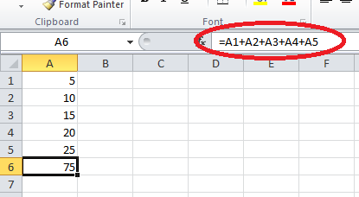
Fonksiyonlar (Toplama)
Örnek:
A1 hücresinden başlayarak 5, 10, 15, 20 ve 25 değerlerini satırlara giriniz.
Tüm bu sayıların toplamını A6 hücresine hesaplatmak için birkaç yöntem vardır.
1. yöntem

Slide 33
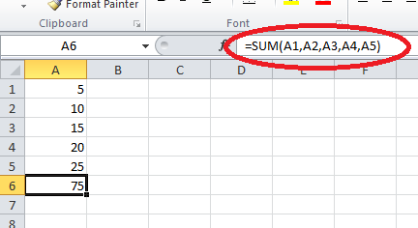
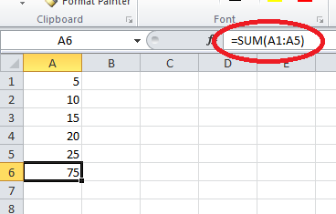
Fonksiyonlar (Toplama)
2. yöntem
3. yöntem

Slide 34
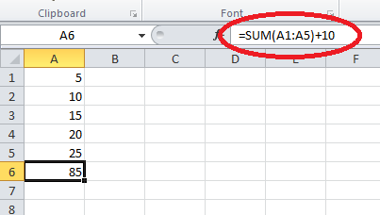
Fonksiyonlar (Toplama)
Formüllerin sonucu başka işlemlerin içerisinde de kullanılabilir.
Önceki örnekte toplam değeri bulduktan sonra bu değere 10 eklemek için sadece formülün sonucuna 10 eklememiz gerekecektir.

Slide 35
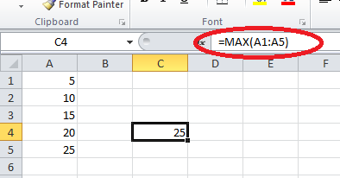
Fonksiyonlar (En Büyük)
En büyük sayısal değeri bulmak için MAX (MAK) fonksiyonu kullanılmaktadır.
Fonksiyonun kullanımı =MAX(Hücre1, Hücre2,...) veya =MAX(Hücre1:Hücre2) şeklindedir.
Önceki örnekteki sayılar arasındaki en büyük değeri C4 hücresine yazdırmak için aşağıdaki formül yazılmalıdır.

Slide 36
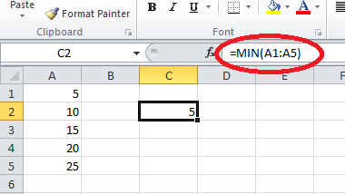
Fonksiyonlar (En Küçük)
En küçük sayısal değeri bulmak için MIN (MIN) fonksiyonu kullanılmaktadır.
Fonksiyonun kullanımı =MIN(Hücre1, Hücre2,...) veya =MIN(Hücre1:Hücre2) şeklindedir.
Önceki örnekteki sayılar arasındaki en küçük değeri C2 hücresine yazdırmak için aşağıdaki formül yazılmalıdır.

Slide 37
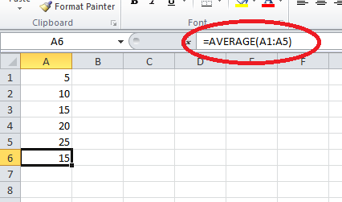
Fonksiyonlar (Ortalama)
Sayısal değerlerin ortalamasını bulmak için AVERAGE (ORTALAMA) fonksiyonu kullanılmaktadır.
Fonksiyonun kullanımı =AVERAGE(Hücre1, Hücre2,...) veya =AVERAGE(Hücre1:Hücre2) şeklindedir.
Önceki örnekte bulunan sayıların ortalamasını A6 hücresine hesaplatmak için aşağıdaki formül yazılmalıdır.

Slide 38
Fonksiyonlar (Eğer)
Eğer ile ifade edilen hesaplamalar IF (EĞER) fonksiyonu ile yapılabilmektedir.
Fonksiyonun kullanımı
=EĞER(Koşul, Koşul Doğru Değeri, Koşul Yanlış Değeri)
şeklindedir.

Slide 39
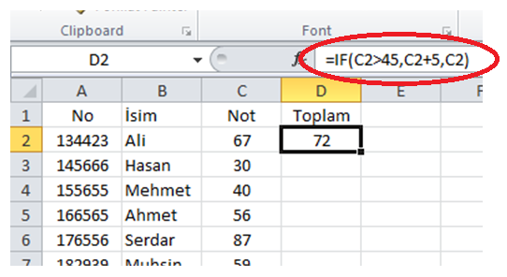
Fonksiyonlar (Eğer)
Örneğin öğrencilerin notlarının bulunduğu bir dosyada, notların sağındaki sütuna eğer öğrencinin notu 45’in üzerinde ise notuna 5 puan daha eklenmiş şeklini yazabilmek için gereken formül aşağıdaki gibi olacaktır.
Yazılan formülü aşağıdaki hücrelere kopyalayıp diğer öğrenciler için de sonucu elde etmek mümkündür.

Slide 40
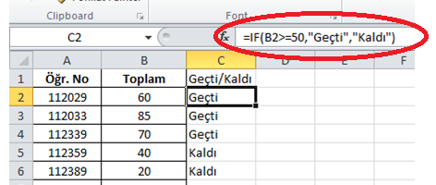
Fonksiyonlar (Eğer)
Örnek: Dosyada öğrencilerin notlarına bakılarak 50 ve üzeri için “geçti”, aşağısı için ise “kaldı” yazızı yazılacaktır.
İlk olarak C2 aktif hücre durumuna getirilmelidir.
Bu hücreye =if(B2>=50,“Geçti”,“Kaldı”) yazılmalıdır.
Son olarak da C2’deki formül aşağıdaki hücrelere kopyalanmalıdır.

Slide 41
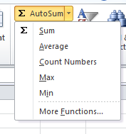
Fonksiyonlar
Toplama (sum), en büyük (max), en küçük (min), ortalama (average) ve eğer (if) fonksiyonlarının hepsi de Home (giriş) sekmesinde yer alan Editing (düzen) grubundaki AutoSum (fonksiyonlar) düğmesi kullanılarak eklenebilir.

Slide 42
İŞLEM TABLOLARI (Bölüm 1)
Konu Sonu

